Slide 1

RMA Vorgang
Schweiz

Slide 2


LG Electronics
RMA Vorgang
Anmerkung
Der im folgenden beschriebene RMA-Prozess löst nur eine Gutschrift aus.
Falls ein Ersatzgerät gewünscht wird muss eine Bestellung zum Preis des schadhaften
Gerätes an die klima.bestellung@lge.com geschickt werden.

Slide 3
LG Electronics
RMA Vorgang
Ablauf
Kontaktaufnahme mit dem LG AS Service Team. Nach Überprüfung wird der Schadensfall vom LG AS Service Team entweder akzeptiert oder abgelehnt. Eine Annahme ohne vorherige Meldung des Schadensfalls wird ausgeschlossen.
Bei Annahme der RMA durch das LG AS Service Teams müssen alle für den Ablauf notwendigen Unterlagen an die klima.technik@lge.com übermittelt werden.
Nach positiver Überprüfung der Unterlagen wird die Kontaktperson per Email über den Status der RMA informiert.
Das schadhafte Gerät muss vom Kunden nachweislich verschrottet werden. Der schriftliche Nachweis muss mit dem Seriennummernaufkleber des schadhaften Gerätes versehen werden und mit den anderen notwendigen Unterlagen an die klima.technik@lge.com übermittelt werden.
Nach erfolgreicher Übermittlung und bei berechtigter Reklamation wird eine Gutschrift ausgestellt.
Die Gutschrift wird im darauf folgenden Verrechnungsmonat auf das Bestellkonto bei LG gutgeschrieben. Eine Auszahlung ist nur auf ausdrücklichen Wunsch des Kunden möglich und ist für jeden RMA-Fall einzeln anzufordern.

Slide 4
LG Electronics
RMA Vorgang
Benötigte Unterlagen
Die Kopie der Rechnung ausgestellt von LG. Ohne vorhandene Rechnung kann das Gerät nicht reklamiert werden. LG ist es nicht möglich die Rechnungen aus dem System zu suchen.
Die Rechnung an den Installateur bzw. Endkunden. Hier muss das Datum ersichtlich sein. Preise können geschwärzt sein.
Ein vollständig ausgefülltes RMA-Formular pro Schadensfall. Das Auflisten verschiedener Anlagen in einem Formular ist nicht möglich.
Bilder der Typenschilder der betreffenden Geräte (Type und Seriennummer muss erkennbar sein)
Verschrottungsnachweis durch eine dazu berechtigte Firma mit dem abgelösten Seriennummersticker.
Wenn vorhanden, bzw. für die Abklärung notwendig, Bilder der schadhaften Bauteile.
Anmerkung: Bei unterschiedlichen Schadensfällen sind die Unterlagen getrennt und am besten in separaten Mails zu übermitteln.

Slide 5
LG Electronics
RMA Vorgang
Ausfüllen des RMA Formulares
Firmenname/Filiale
Telefonnummer
Stadt
Emailadresse
LG Auftrag/Rechnung (ersichtlich auf der Rechnung LG-Kunde)
Lieferdatum Lager (entspricht dem Datum auf der LG-Rechnung, falls anwendbar)
Lieferdatum Kunde (Installateur/Endkunde)
Modell/LG-Produkt (zwingend notwendig; Achtung ein anführen des Fabrikscodes ist nicht zulässig)
Gerätedefekt/Notiz: Hier ist der ermittelte Schaden und gegebenenfalls Anmerkungen dazu anzuführen.
Seriennummer (zwingend notwendig)

Slide 6
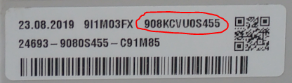
LG Electronics
RMA Vorgang
Beispiel Seriennummern
Alle LG-Produkte haben eine mehrstellige Seriennummer beginnend mit drei Zahlen:
Anmerkung: 908 = Produziert 2019 im August (08)

Slide 7
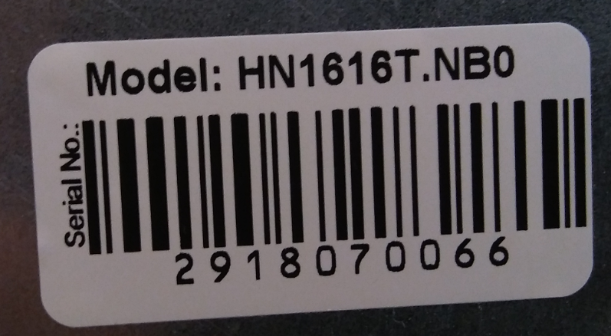
LG Electronics
RMA Vorgang
Beispiel Seriennummern
Bei einigen Produkten kann das Format abweichen (zB HN1616T.NB0)

Slide 8
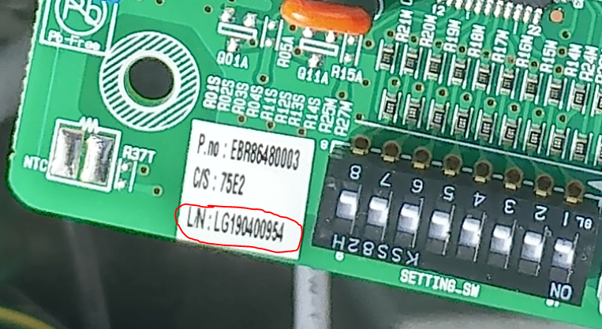
LG Electronics
RMA Vorgang
Beispiel Seriennummern
Beim Zubehör kann die Seriennummer vom üblichen Format abweichen:

Slide 9
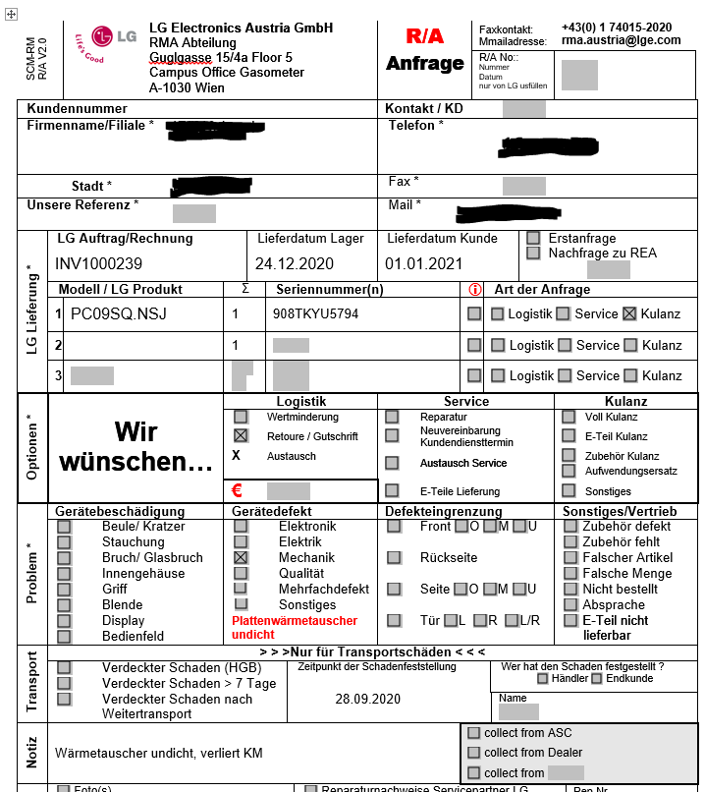
LG Electronics
RMA Vorgang
Beispiel korrekt ausgefülltes RMA-Formular

Slide 10
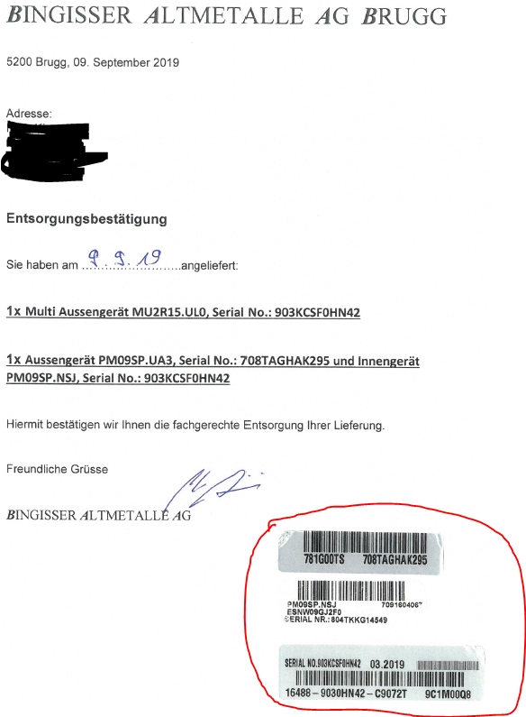
LG Electronics
RMA Vorgang
Beispiel korrekt ausgefüllter Verschrottungsnachweis
Rot markiert sind die abgelösten Seriennummernaufkleber
ersichtlich.

Slide 11

Service
Zuständig für die Bearbeitung von Schadfällen
Alexander Puffing
AE Technical Assistant Manager
Office: +43-1-74015-5504
Mobile: +43-699-15044626
E-mail: alexander.puffing@lge.com
Kontakt für die Abwicklung von Schadfällen :
Alle verfügbaren Unterlagen zum betreffenden Schadfall bitte an klima.technik@lge.com senden.

Slide 12

Vielen Dank für Ihre Aufmerksamkeit!
partner.lge.com/at
Alexander Puffing
B2B AE Technical Assistant Manager

